Slide 1


상품명 만들기
핵심 목표 규정에 맞으면서 1페이지에 노출되는 키워드만으로 상품명을 완성한다.
학습 내용
• 카테고리 확인하기 — 상품에 맞는 카테고리 정확히 매칭
• 불사자 AI 상품명 기능(수강생 전용 기능)으로 중소형 키워드 찾기
• 중소형 키워드 노출 순위 확인 — 1페이지 노출 키워드만 선별
• 1페이지 키워드로 상품명 완성

Slide 2
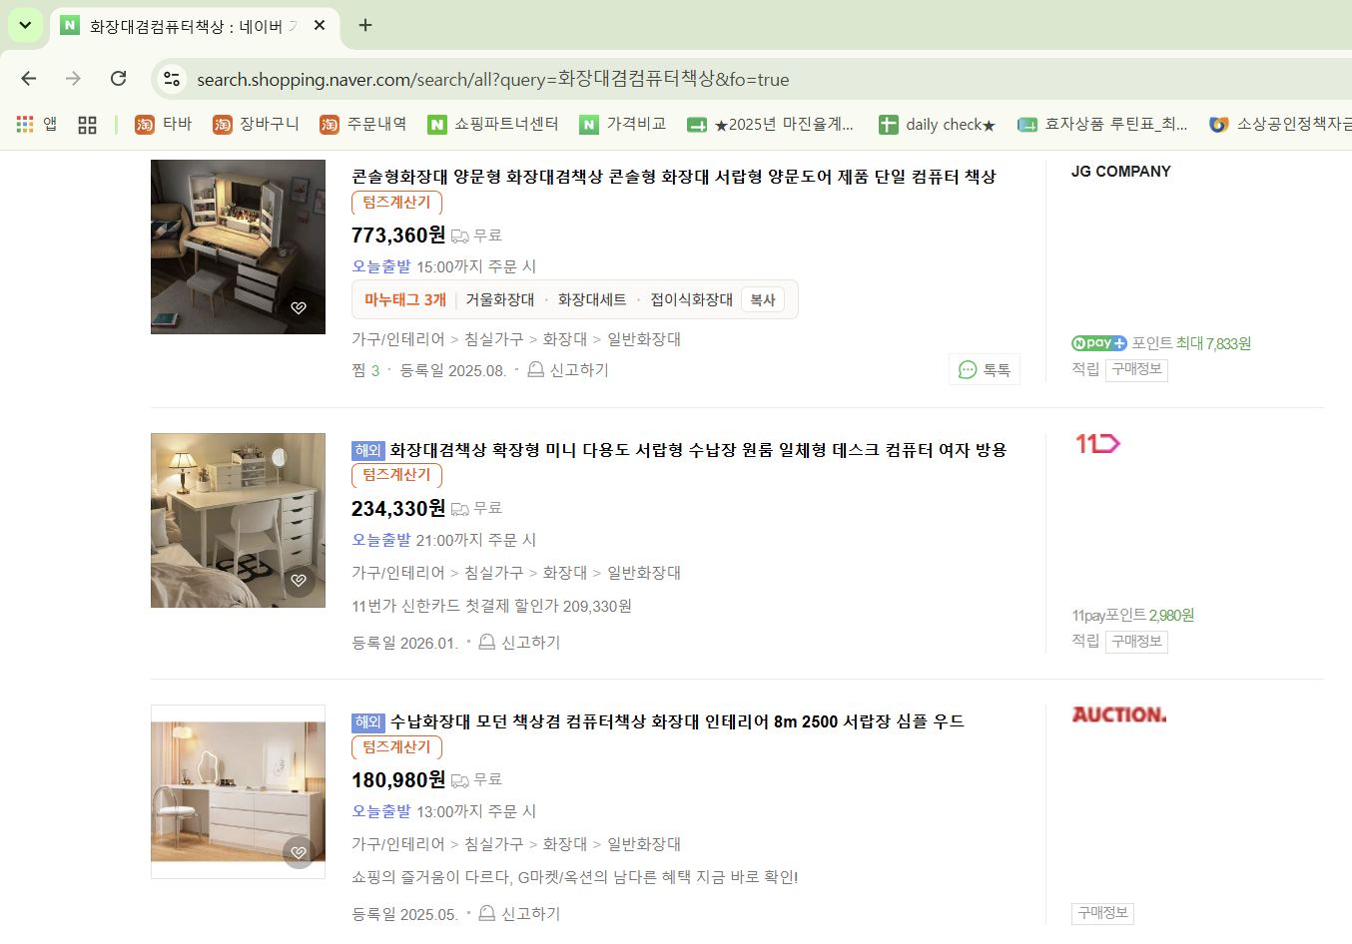

상품명 만들기 – 카테고리 확인하기
카테고리 확인 방법
1
해당 키워드로 검색했을 때,
하나의 카테고리 상품만 노출되는지 확인
2
불사자로 수집한 상품
키워드와 동일한 카테고리 되게 설정하기
3
불사자 [ 최적화 상품명 짓기 ]
Notes:
내가 찾은 키워드는 ‘화장대 겸 컴퓨터 책상’ 이지만,
그 키워드로 검색했을 때에는 ‘일반화장대’ 카테고리가 노출되고 있음
그러면 ‘일반화장대’ 카테고리 상품명을 만들어야 내 키워드가 모두 노출됨

Slide 3
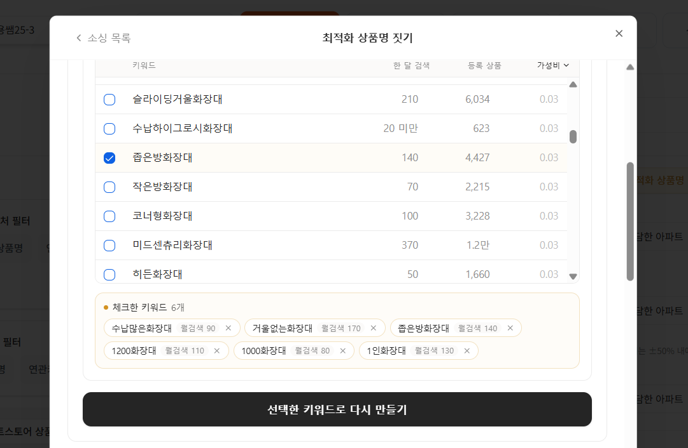
상품명 만들기 – 황금키워드 찾기
키워드 순위 체크
1
소싱리스트 엑셀 파일에서 찾은 키워드와
불사자 [ 가성비 황금 키워즈 ] 중
5 ~ 6개 선별하여 시트에 작성
2
각 키워드 별로 상품 복사/등록하여
순위 체크 및 시트 기입
[시트명 - 01 키워드 순위체크]
3
40위 내 키워드가 몇 개인지 파악
4
상품명 만들기!
<참고>
네이버에 등록된 상품수가 적을수록 상위노출에 유리합니다!
Notes:
1200 화장대
1200 화장대 – 업그레이드형
입식 미니화장대

Slide 4
상품명 만들기
▶
여기까지만 해도, 중소형 키워드 순위를 하나씩 체크하면 1페이지 노출은 가능합니다. 하지만 '되는 것'과 '확실하게 되는 것'은 다릅니다. 최적 텀카운트 찾기와 중복어 테스트까지 더하면,
같은 키워드라도 더 정확하고 안정적으로 상위에 올라갑니다.
최적 텀카운트 찾기
중복어 테스트
자, 이제 진짜 디테일로 들어갑니다.
Notes:
1200 화장대
1200 화장대 – 업그레이드형
입식 미니화장대

